Slide 1
11- Mavzu: Suv havzalariga ifloslovchi modda oqizishdan keladigan ziyonni aniqlash (sanitar-toksikologik me’yorlarga mosligi).
Ma`ruzachi: M.Xolmatov

Slide 2

Xs.uz

Slide 3
Yer kurrasida suvlardan iborat bo’lgan qobiq, gidrosfera deb ataladi. Unga biosferadagi barcha suvlar-okean, dengiz, ko’l, daryo, muzliklar, yer osti suvlari va atmosfera xavosi tarkibidagi suv bug’lari kiradi.

Slide 4
«Biz tiriklikni suvda yaratdik», deyiladi Qur`oni Karimda. Darxaqiqat, suvsiz Hayot yo’q! Suv kundalik hayotimizning barcha soxalarida qo’llanilishi bilan boshqa tabiiy resurslaridan tubdan farq qiladi. Ko’mir, neft, gaz va boshqa yoqilg’ilar biri ikkinchisining o’rnini bosishi mumkin, yoki issiqlik energiyasi, elektr energiyasi, atom energiyasi va Quyosh energiyasidan foydalanish mumkin. Ammo kundalik hayotimizda suvning o’rnini bosadigan boshqa tabiiy resurs yo’q.

Slide 5
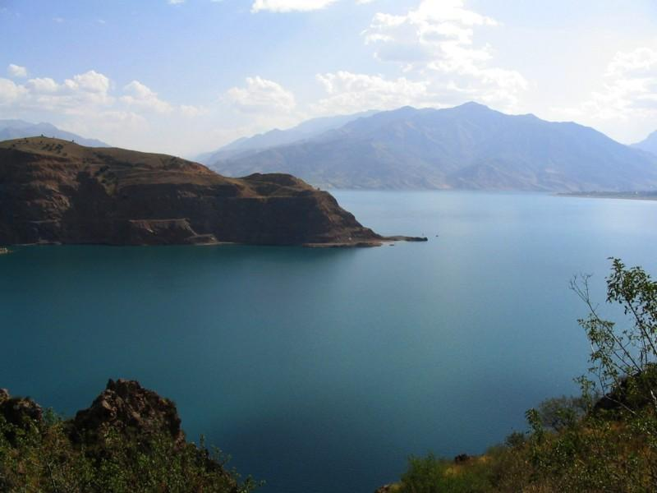
Meros.uz

Slide 6
Bir kishi o’rtacha bir sutkada shaxsiy gigiyena va maishiy kommunal zaruriyatlari uchun 150-450 litr suv ishlatadi. Ammo bu ko’rsatkich xizmat turiga va yaratilgan shart-sharoitlarga bog’liqdir. Agar suv quvurlari va kanalizatsiya quvurlari mavjud bo’lmasa, unda 30-50 litr suv sarflanadi. Agar suv quvurlari va kanalizatsiya quvurlari mavjud bo’lsa, 180-230 litr suv sarflanadi. Markaziy isitish tizimida esa, bir kishi uchun sutkasida 275- 400 litr suv sarflanadi.

Slide 7
Rivojlangan mamlakatlarda bir kishi uchun bir sutkada o’rtacha 500-600 litr suv sarflanadi. Ammo rivojlanayotgan mamlakatlarda esa bu ko’rsatgich 2-3 marotaba kichik bo’lib, 200-250 litr suv sarflanadi.
Maishiy xo’jalik ehtiyojlari uchun bir kishiga bir sutkada shaxarlarda 150 litr suv (bir yilda 55m³ suv), qishloq joylarida esa, 50 litr suv (bir yilda 18-20m³ suv) sarflanadi.

Slide 8
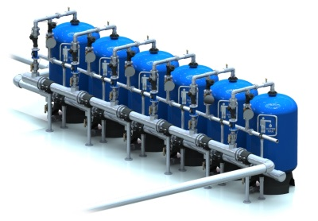
WATER2YOU.RU

Slide 9
Respublikamiz xududidan oqib o’tadigan suvlar 4,8 mln gektar yerlarni o’zlashtirib, ularni sug’orishga kifoyadir. Ammo xozirgi paytda 4,4 mln gektar yerlar o’zlashtirilgan bo’lib, suvdan foydalanish koeffitsenti 95-98 % ni tashkil etmoqda. Shuning uchun respublikamizda ichimlik suviga va sug’orishga yaroqli bo’lgan suvlarga ehtiyoj nixoyatda oshib bormoqda. Suv tanqisligi, chiqindi suvlarni tozalash va ulardan qayta foydalanish muammolari vujudga kelmoqda.

Slide 10
Ishlab chiqarilgan bitta mahsulot birligiga sarflangan suv miqdorini suv sarflash koeffitsenti deb ataladi va m³/t o’lchov birligida o’lchanadi.

Slide 11
Kimyo sanoatida suv xom-ashyo va reagent, isituvchi va sovutuvchi, erituvchi, katalizator, xom-ashyolarni texnologik jarayoniga tayyorlab beruvchi modda sifatida qo’llaniladi.
Kimyo sanoati suvni eng ko’p sarflaydi, shuning uchun bunday korxonalar suv manbaiga yaqin joylarga quriladi.

Slide 12
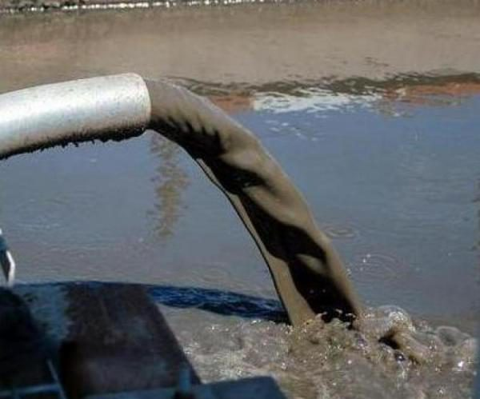
NEFTOK.RU

Slide 13
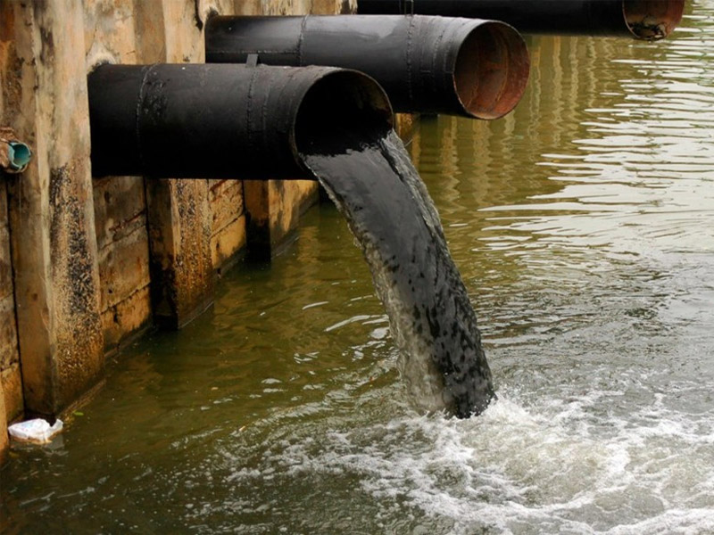
NASHKRAJ.IFO

Slide 14
Shuni xam yodda tutish kerakki, suv yer yuzasining 70 % ni qoplaydi, uning umumiy xajmi 1345 mln. km³ bo’lib, chuchuk suv esa uning 2 % ni tashkil etadi xolos. Xozirgi paytda suv miqdorining atigi 12-15 % ishlatilib, ifloslangan xolda ochiq suv xavzalariga oqizilmoqda. Suvning iste`moli esa, xar 10 yilda 2 baravar ko’paymoqda. Demak, axolining chuchuk suvga bo’lgan ehtiyoji kundan-kunga oshib bormoqda. Xozirgi paytda dunyo axolisining 1/3 qismi ichimlik suvi tanqisligiga uchragan.

Slide 15
Suvning ifloslanishi deganda - sanoat korxonalari, maishiy kommunal xo’jaligi, chorvachilik va qishloq xo’jaligi korxonalaridan chiqariladigan chiqindilar, neft va moylovchi mahsulotlar, o’simlik va xayvonot qoldiqlarining suvga aralashuvi natijasida uning kimyoviy tarkibi, organoleptik xossalari (ta`mi, mazasi, xidi), fizik xossalari (suvning qattiqligi, sho’rlanish darajasi va b.)ning o’zgarishi tushuniladi.

Slide 16
Iflos oqova suv tarkibida erigan moddalar kanserogen zaxarli moddalar (margimush, sianid, xrom, kaliy, mis, qo’rg’oshin, simob va b.), radioaktiv elementlar (uran, tseziy, kobalt va b.), infektsiya tarqatuvchi bakteriyalar va muallaq moddalar bo’lishi mumkin. Bir litr oqova suv tarkibida bunday moddalarning miqdori 100-150 mg bo’lishi mumkin.

Slide 17
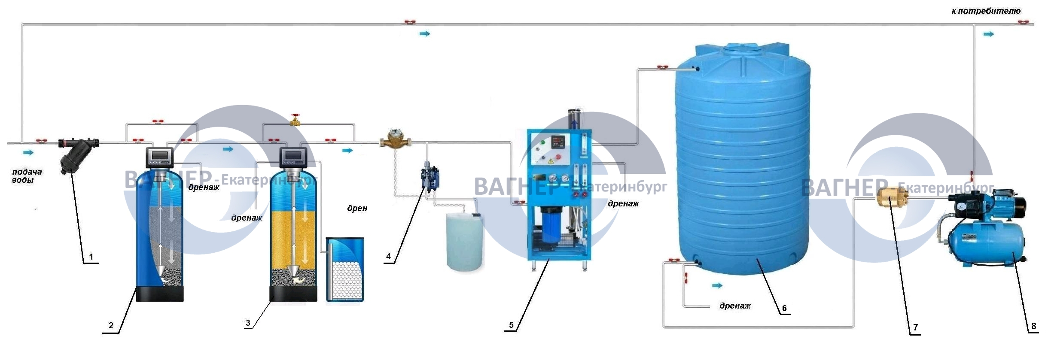
VAGNER-URAL.RU

Slide 18
Suvni tafsivlovchi kattaliklardan yana biri-bu suvning qattiqligidir.
Suvning qattiqligi vaqtincha, doimiy va umumiy qattiqliqlarga bo’linadi.
Suvning vaqtinchalik qattiqligi suv tarkibida kaltsiy va magniy gidrokarbonatlar miqdori bilan belgilanadi, ular qaynatilganda erimaydigan karbonatlarga aylanadi va cho'kma xosil qiladi.
Sa (NSO₃)₂ SaSO₃ +N₂O + SO₂
2 Mg (HCO₃)₂ MgCO + Mg (OH)₂ + N₂O + 3 CO₂
Suvning doimiy qattiqligi deganda, uni qaynatilganda yo’qolmaydigan kaltsiy va magniy tuzlarining mavjudligi tushuniladi.

Slide 19
Suvning vaqtinchalik va doimiy qattiqliklarining yigindisi uning umumiy qattiqligi deb ataladi.

Slide 20
Suv xavzalariga tuproqning sho’rini yuvishda ishlatilgan oqova suvlarning kelib tushishi, zax suvlari, sanoat korxonalarining chiqindi suvlari daryo suvining kimyoviy tarkibini buzib, uning qattiqligini oshirib yuboradi. Suvning qattiqligi bilan organizmda toshlar paydo qiladigan kasalliklar o’rtasida bog’lanish mavjudligi aniqlangan.

Slide 21
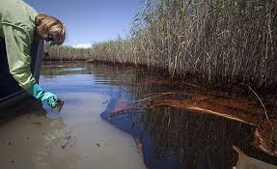
Acs-nnov.ru

Slide 22
Xorazm viloyati va Qoraqalpogiston Avtonom Respublikasida olingan natijalarga qaraganda, odamlarning o’t va najas (siydik) qopida, shuningdek, buyragida toshlar paydo bo’lishiga asosan Amudaryo xavzasidagi suvlar qattiqligining ortib borishi sabab bo’lmoqda. Najas yo’lida paydo bo’ladigan toshlarning paydo bo’lishiga suv qattiqligining oshib borishi sabab bo’ladi. Ma`lumotlarga qaraganda, suvning qattiqligini oshiruvchi kaltsiy va magniy elementlardan tashqari, yana 12 ta element (berilliy, bor, kadmiy, kaliy, natriy va boshqalar) mavjud. Xozirgi paytda suvning qattiqligi bilan ayrim yurak kasalliklari o’rtasida bog’liklik mavjud ekanligi aniqlangan. Suvning qattiqligi pasayib borganda esa, yurak-qon tomir kasalliklari paydo bo’lar ekan.

Slide 23
Ma`lumotlarning guvoxlik berishicha, suv tarkibida 65 ga yaqin mikroelementlar mavjud bo’lib, shundan 20 dan ortigi organizm ehtiyoji uchun nixoyat zarurdir (masalan, yod, xlor, ftor, temir va xokazolar). Kishi organizmi sutkasiga 120-200 mg yod mikro elementi olib turmasa, bo’qoq kasalligiga yo’liqishi mumkin.

Slide 24
Suvning sho’rligi xam uning tavsiflovchi ko’rsatgichlaridan biridir. Suv tarkibidagi umumiy tuz miqdorini aniqlash uchun, suvni 105-110 ⁰S da qaynatilib, tagida qolgan quruq moddalar, ya`ni suvga oldin qo’shilgan mineral va organik moddalar tarozi yordamida o’lchanadi va mg/l o’lchov birligi bilan ifodalanadi.

Slide 25
Suvning oksidlanishi. Tarkibida organik qo’shilmalarning 1 litr suvda 10 daqiqa ichida qaynatilganda sarflangan kaliy permanganati (KMnO₄) miqdorida o’lchanadi.

Slide 26
Shuning uchun istemol qilinadigan suv va oziq-ovqatlarda yo’d elementi kam bo’lsa, kasallikni oldini olish uchun taomga, ayniqsa, osh tuziga yo’d qo’shib beriladi, ya`ni yo’dlangan tuz beriladi.

Slide 27
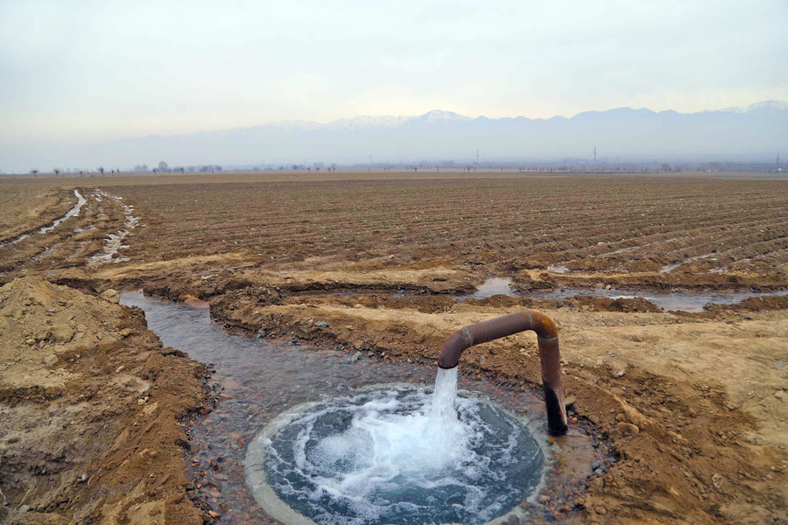
Gazeta.uz

Slide 28
Suv reaktsiyasi - uning ishqoriyligi yoki kislotaliligi (Ph) bilan ifodalanadi Ph=6,5-7,5 bo’lsa, bunday suv neytral suv xisoblanadi. Ph<6,5 bo’lsa, nordon suv va agar Ph >7,5 bo’lsa, ishqor suv xisoblanadi.
Suv tarkibida eritilgan kislorod va uglerod qo’sh oksidi metallni zanglanishiga olib keladi.

Slide 29
Olingan bilim va ko’nikmalarni mustahkamlash uchun savollar.
Suv xavzalariga tushayotgan ifloslovchi moddalarni ayting.
Suv sarflash koeffitsenti deb nimaga ataladi?
Suvning ifloslanishi deganda nimani tushunasiz?

Slide 30
Foydalanilgan adabiyotlar ro`yxati
1. A.Sherov, V.Rzaeyeva. Oʹzbekiston Respublikasi Ekologiya va atrof-muhitni muhofaza qilish davlat qoʹmitasi Axborot xizmati. Tabiiy resurslarni oqilona boshqarish – atrof-muhit muhofazasining ustivor yoʹnalishlishi. Ekologiya xabarnomasi.
№ 6/2017/iyun.

Slide 31
E`TIBORINGIZ UCHUN RAXMAT !!!

